Slide 1
সবাইকে শুভেচ্ছা

Slide 2
পরিচিতি
ঝর্ণা খাতুন
সহকারী শিক্ষক
রাজাপুর দরগাপাড়া উচ্চ বিদ্যালয়
নিয়ামতপুর,নওগাঁ
মোবাইলঃ ০১৭৩২৩৬৬১৩১
Email: jharnakhatun1980@gmail.com
শ্রেণিঃ ষষ্ঠ
বিষয়ঃ তথ্য ও যোগাযোগ প্রযুক্তি
অধ্যায়ঃ দ্বিতীয়
সময়ঃ ৫০ মিনিট
তারিখঃ ২৪/০২/২০

Slide 3
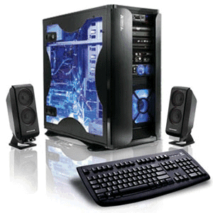
ছবিগুলো দেখে চিন্তা করে বলো

Slide 4
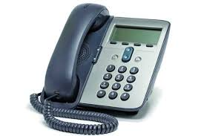
আজকের পাঠের বিষয়
তথ্য ও যোগাযোগ প্রযুক্তির আরও কিছু যন্ত্রপাতি

Slide 5
শিখনফল
এই পাঠ শেষে শিক্ষার্থীরা...
১। ল্যান্ডফোন ও মোবাইলফোনের কাজ ব্যাখ্যা করতে পারবে;
২। মডেমের কাজ ব্যখ্যা করতে পারবে;
৩। স্যাটেলাইট ও অপটিক্যাল ফাইবারের কাজ বর্ণনা করতে পারবে।

Slide 6
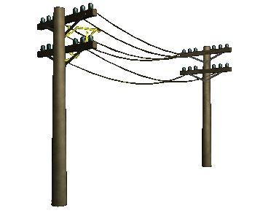
ল্যান্ডফোন
তারের ভেতর দিয়ে আমাদের কথাবার্তাগুলো বৈদ্যুতিক সংকেত হিসাবে আসা যাওয়া করত।
এক সময় ফোনে কথাবার্তা এক জায়গা থেকে অন্য জায়গায় পাঠানোর জন্য বৈদ্যুতিক তার ব্যবহার করা হতো।
এইগুলোকে বলা হয় ল্যান্ডফোন

Slide 7
মোবাইল ফোনের কাজ
জিপি এস দিয়ে পথ চেনা যায়।
ছবি তোলা যায়।
গেম খেলা যায়।
গান শোনা যায়।
ইন্টারনেট ব্যবহার করা যায়।
রেডিও গান শোনা যায় ।

Slide 8
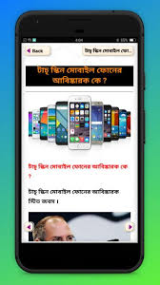
একক কাজ
ল্যান্ডফোন ও মোবাইলফোনের কাজ ব্যাখ্যা কর।

Slide 9
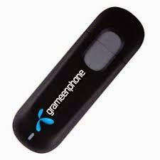
মডেম

Slide 10
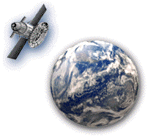
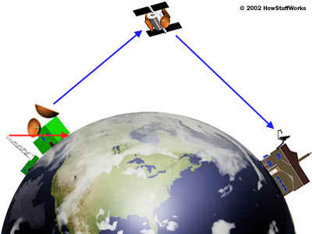
স্যাটেলাইট বা উপগ্রহ
পৃথিবী থেকে মহাকাশের দিকে মুখ করে থাকা এন্টেনা দিয়ে তথ্যগুলো উপগ্রহ বা স্যাটেলাইটে পাঠানো হয়।
স্যাটেলাইট ব্যবহার করে পৃথিবীর এক পৃষ্ঠ থেকে অন্য পৃষ্ঠে তথ্য পাঠানো যায়।

Slide 11
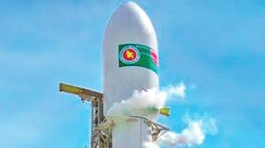
বঙ্গবন্ধুস্যাটেলাইট-১
মহাকাশে প্রেরন করা হয়।নিজস্ব স্যাটেলাইটের মধ্যে বাংলাদেশ ৫৭ তম দেশ। ১২ মে ২০১৮ বাংলাদেশের প্রথম স্যাটেলাইট।

Slide 12
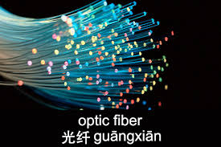
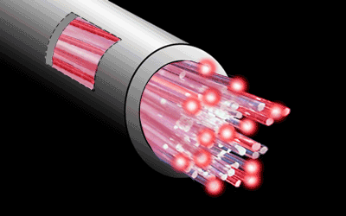
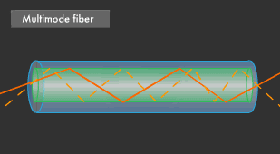
অপটিক্যাল ফাইবার
লেজারের আলো ব্যবহার করা হয়। একটি অপটিক্যাল ফাইবার দিয়ে এক কোটি টেলিফোন লাইনের সমান তথ্য পাঠানো যায়।
এর ভেতর দিয়ে আলোর সংকেত হিসাবে তথ্য উপাত্ত পাঠানোযায়।
কাঁচের অত্যন্ত স্বচ্ছ তন্তু,এটি চুলের মত সরু।

Slide 13
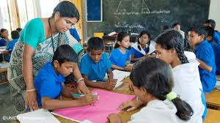
দলীয় কাজ
স্যাটেলাইট ও অপটিক্যাল ফাইবার এর কার্যাবলী বর্ণনা কর।

Slide 14
মূল্যায়ন
১। বর্তমান সময়ে কোন প্রযুক্তিটি ভবিষ্যতে কম্পিউটারের মত কাজ করবে?
(ক) টেলিফোন
(খ) মোবাইল
(গ) টাচপ্যাড
(ঘ) ক ও গ
২। টেলিফোন নেটওয়ার্কের মাধ্যমে পাঠানো যায় কোনটি?
(ক) ছবি
(খ) উপাত্ত
(গ) কন্ঠস্বর
(ঘ) ভিডিও

Slide 15
বাড়ীর কাজ
মডেম ব্যবহার করে কীভাবে এক কম্পিউটার থেকে অন্য কম্পিউটারে পাঠানো যায় তার একটি ছবি আঁক।

Slide 16
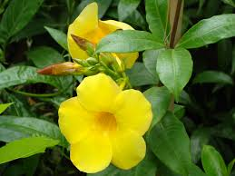
ধন্যবাদ

